Slide 1
Teknikal tes Iot developper
Bagian 1: Mensimulasikan fungsionalitas perangkat IoT menggunakan Wokwi dan Node-RED untuk mengumpulkan data sensor dan mempersiapkannya untuk transmisi.

Slide 2
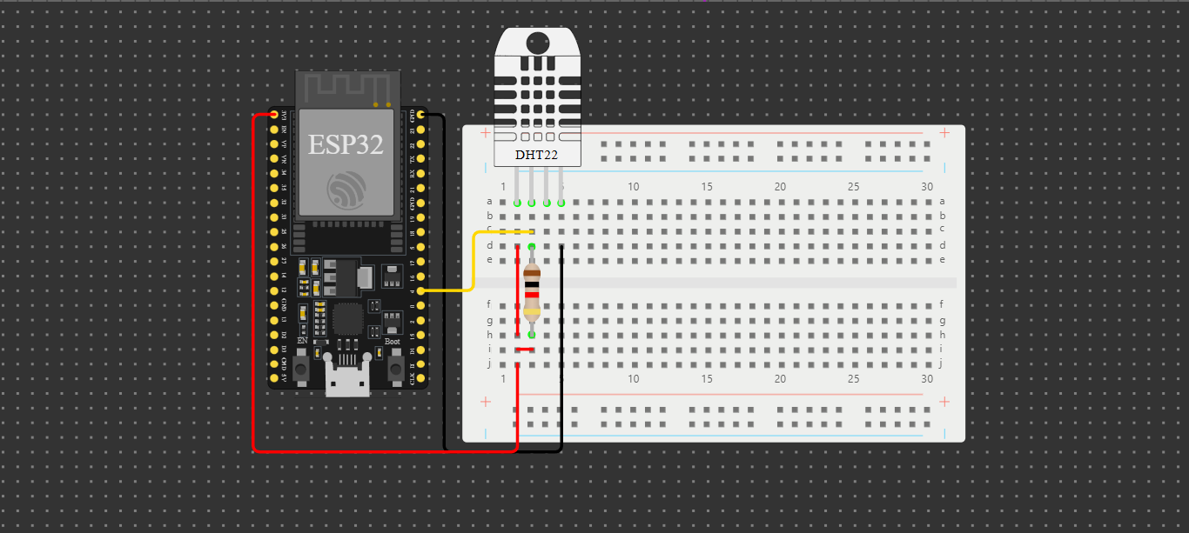
Konfigurasi esp 32 dengan sensor dht 22 untuk mengukur suhu dan kelembapan

Slide 3
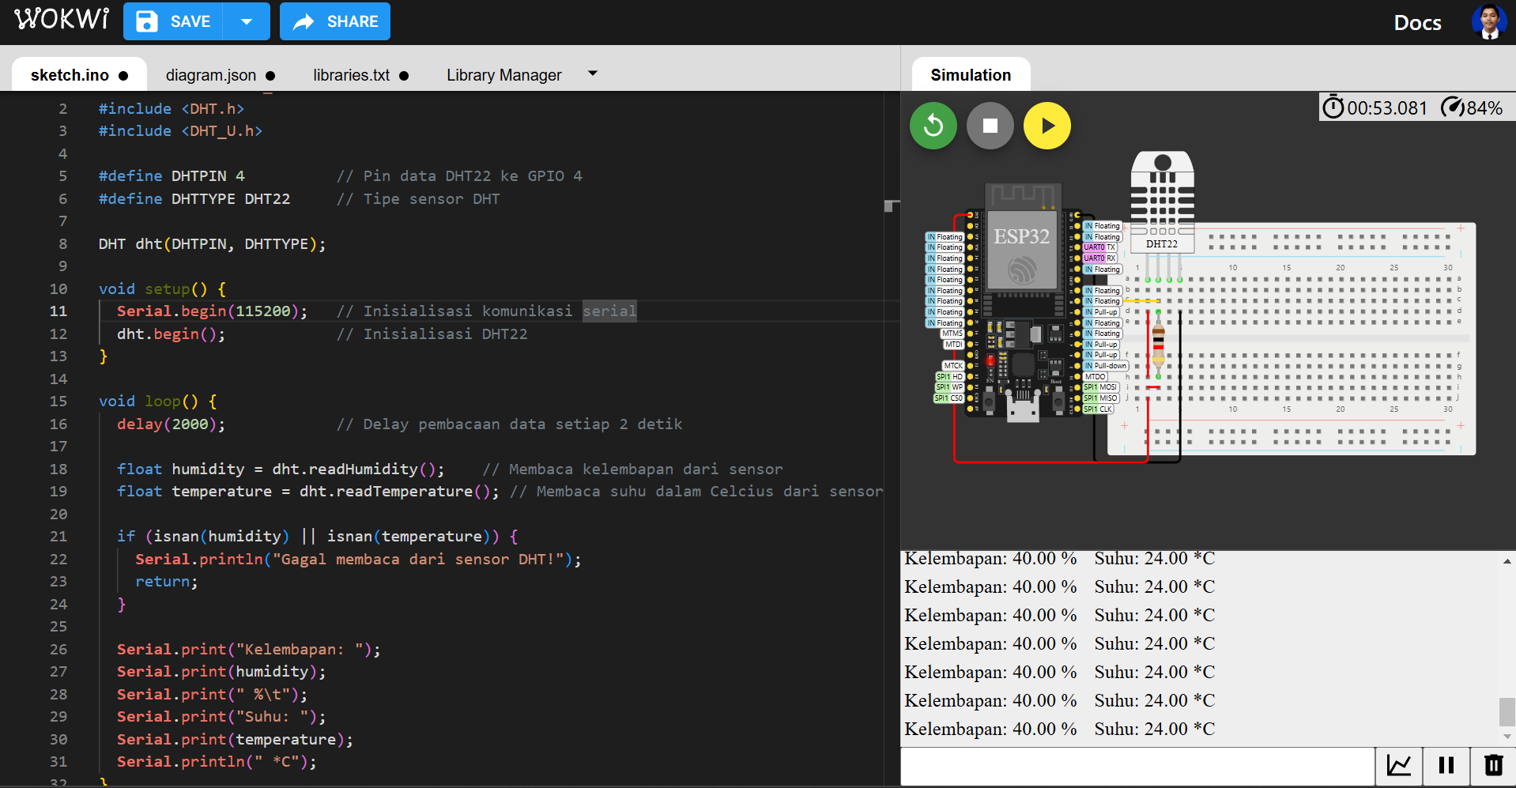
Konfigurasi esp 32 dengan sensor dht 22 untuk mengukur suhu dan kelembapan

Slide 4
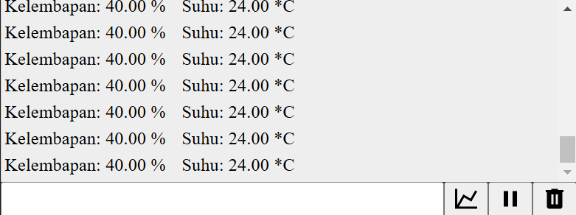
Output Konfigurasi esp 32 dengan sensor dht 22 untuk mengukur suhu dan kelembapan

Slide 5
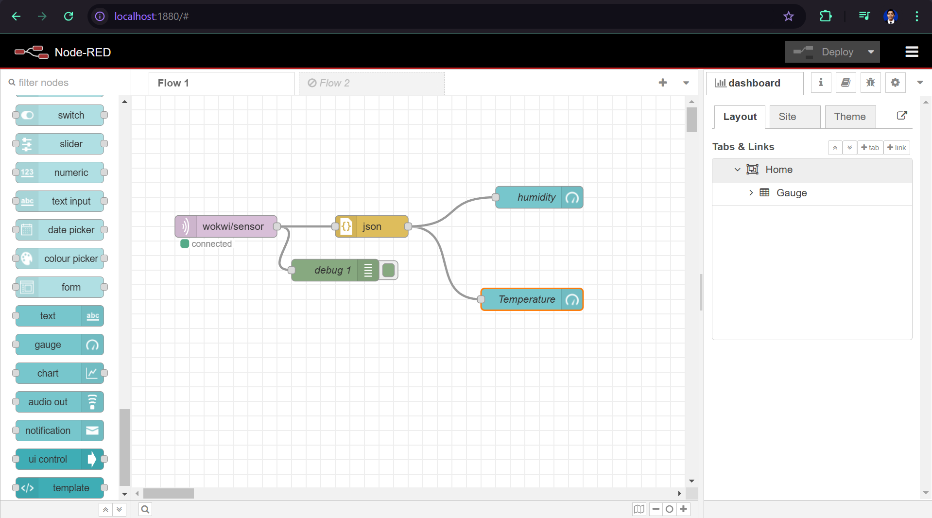
Alur Alur integrasi wokwi dengan node red

Slide 6
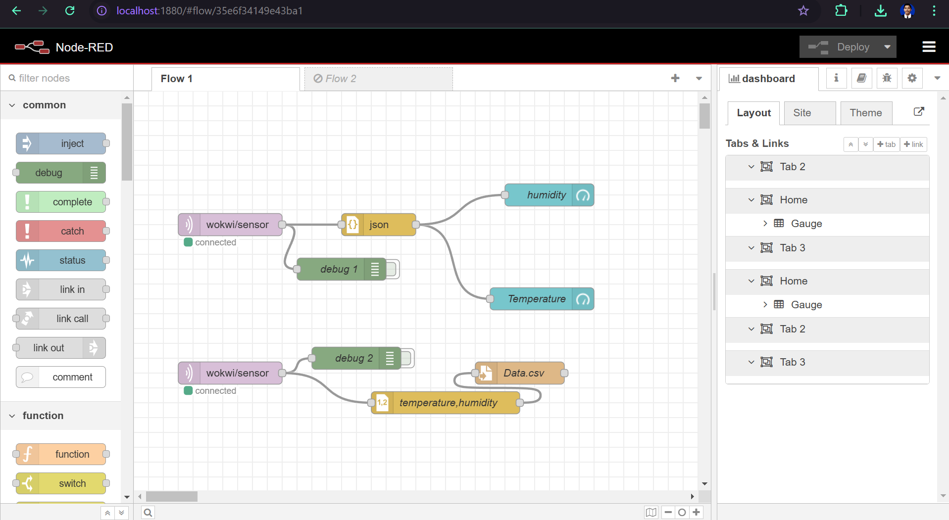
Alur diagram node red untuk menyimpan file csv

Slide 7
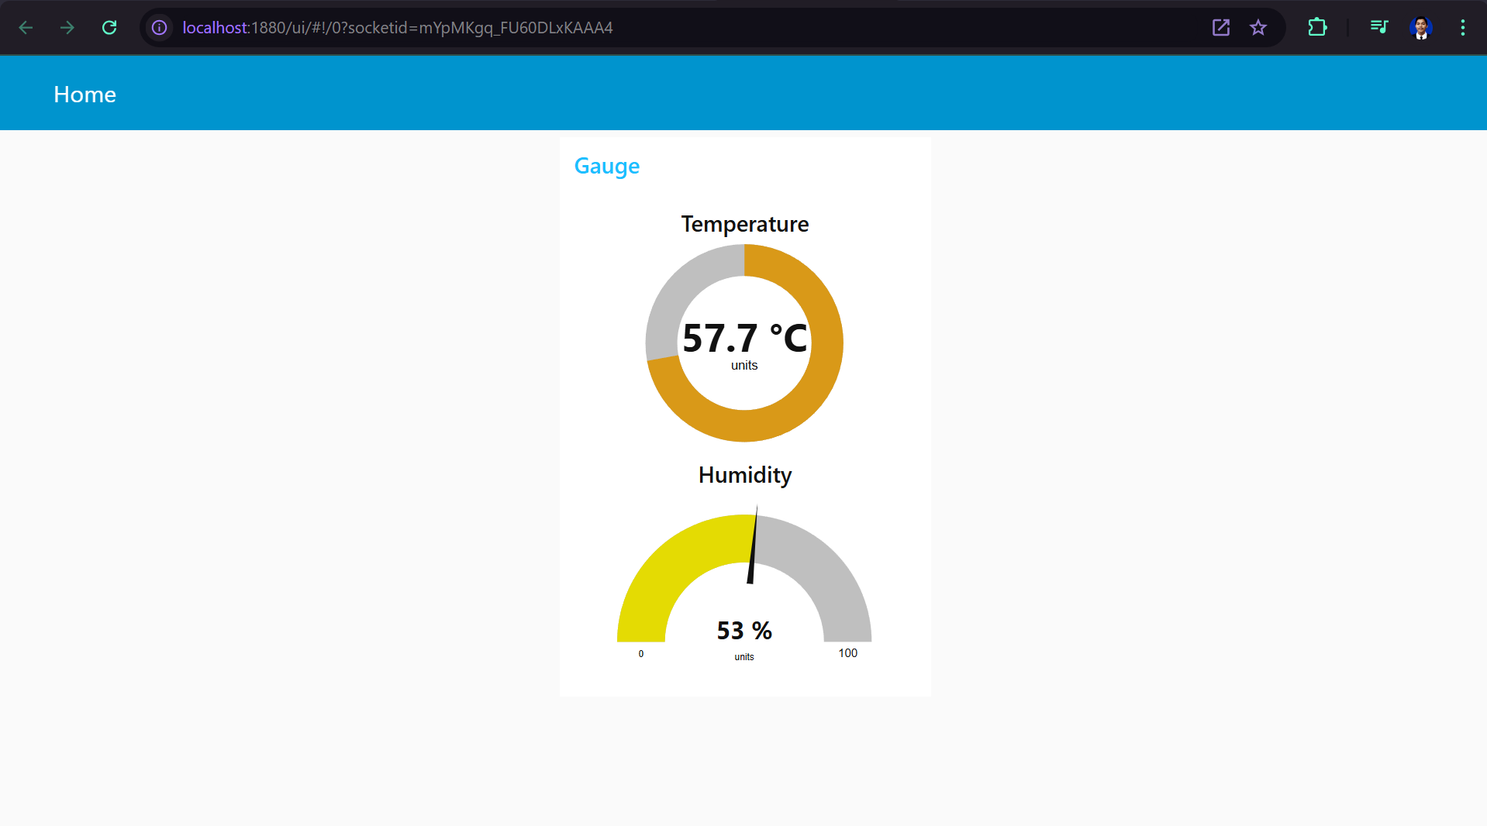
output integrasi wokwi dengan node red

